Slide 1



Модуль 11. Взаимодействие с источниками данных.
Notes:
https://dev.mysql.com/downloads/installer/
https://downloads.mysql.com/archives/c-j/

Slide 2


JDBC
JDBC (Java DataBase Connectivity — соединение с базами данных на Java) предназначен для взаимодействия Java-приложения с различными системами управления базами данных (СУБД). Всё движение в JDBC основано на драйверах которые указываются специально описанным URL.
Для хранения данных мы можем использовать различные базы данных - Oracle, MS SQL Server, MySQL, Postgres и т.д. Все эти системы упраления базами данных имеют свои особенности. Главное, что их объединяет это взаимодействие с хранилищем данных посредством команд SQL. И чтобы определить единый механизм взаимодействия с этими СУБД в Java еще начиная с 1996 был введен специальный прикладной интерфейс API, который называется JDBC.
То есть если мы хотим в приложении на языке Java взаимодействовать с базой данных, то необходимо использовать функциональные возможности JDBC. Данный API входит в состав Java (на текущий момент это версия JDBC 4.3), в частности, для работы с JDBC в программе Java достаточно подключить пакет java.sql. Для работы в Java EE есть аналогичный пакет javax.sql, который расширяет возможности JDBC.
Однако не все базы данных могут поддерживаться через JDBC. Для работы с определенной СУБД также необходим специальный драйвер. Каждый разработчик определенной СУБД обычно предоставляет свой драйвер для работы с JDBC. То есть если мы хотим работать с MySQL, то нам потребуется специальный драйвер для работы именно MySQL. Как правило, большиство драйверов доступны в свободном доступе на сайтах соответствующих СУБД. Обычно они представляют JAR-файлы. И преимущество JDBC как раз и состоит в том, что мы абстрагируемся от строения конкретной базы данных, а используем унифицированный интерфейс, который един для всех.
Для взаимодействия с базой данных через JDBC используются запросы SQL. В то же время возможности SQL для работы с каждой конкретной СУБД могут отличаться. Например, в MS SQL Server это T-SQL, в Oracle - это PL/SQL. Но в целом эти разновидности языка SQL не сильно отличаются.

Slide 3
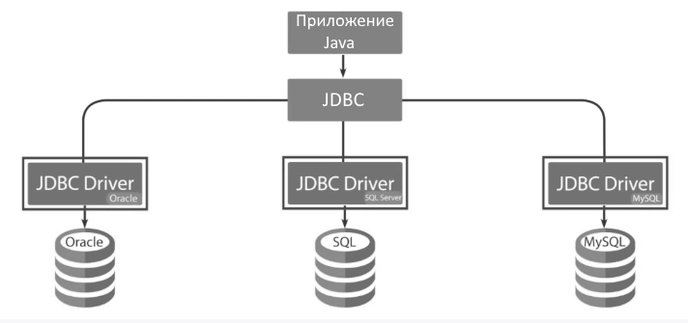
JDBC

Slide 4
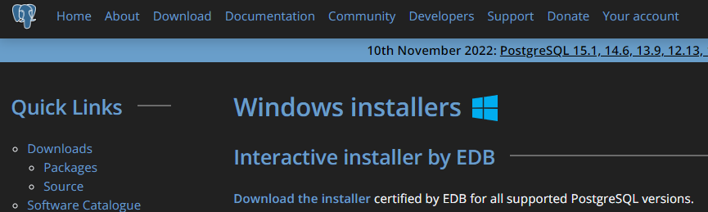
JDBC
Cкачиваем и устанавливаем PostgreSql.
https://www.postgresql.org/download/windows/

Slide 5
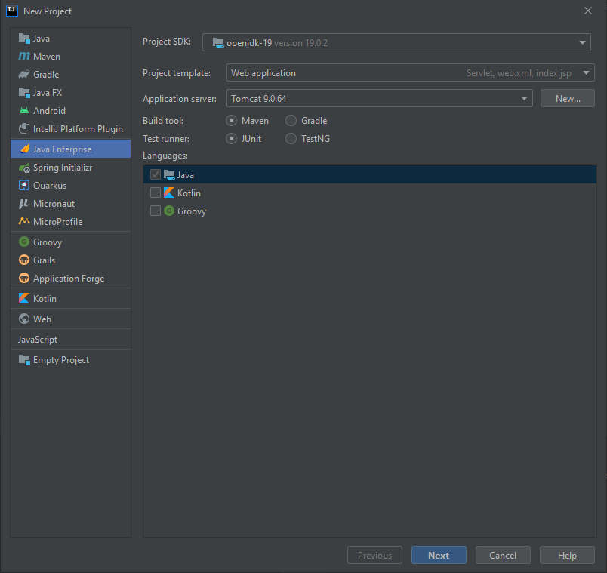
JDBC
Создаем проект.

Slide 6
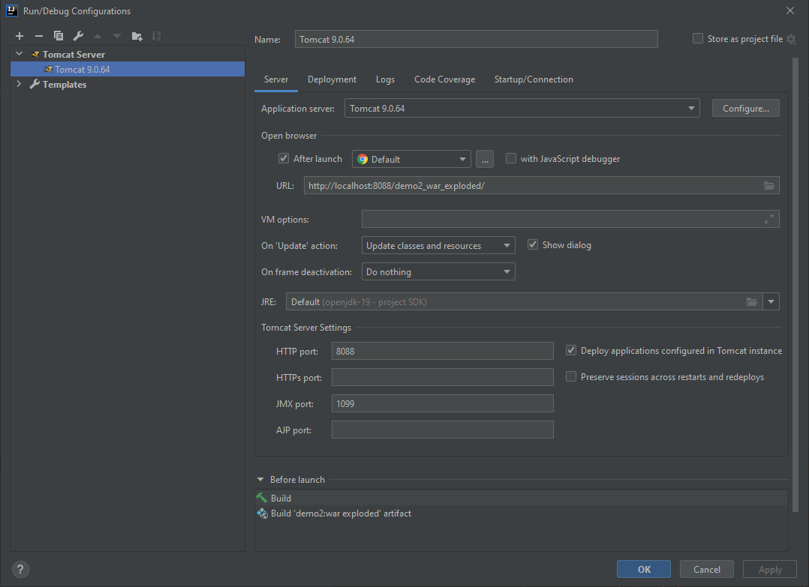
JDBC
Скачиваем и устанавливаем сервер для нашего приложения.
https://tomcat.apache.org

Slide 7
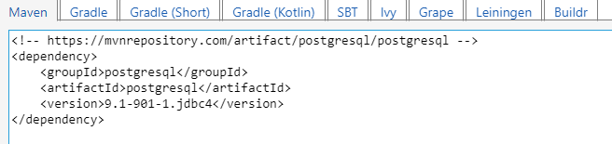
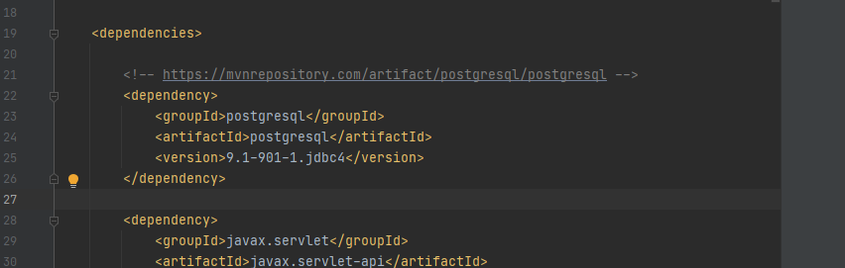
JDBC
В pom.xml добавляем библиотеку
https://mvnrepository.com/artifact/postgresql/postgresql

Slide 8
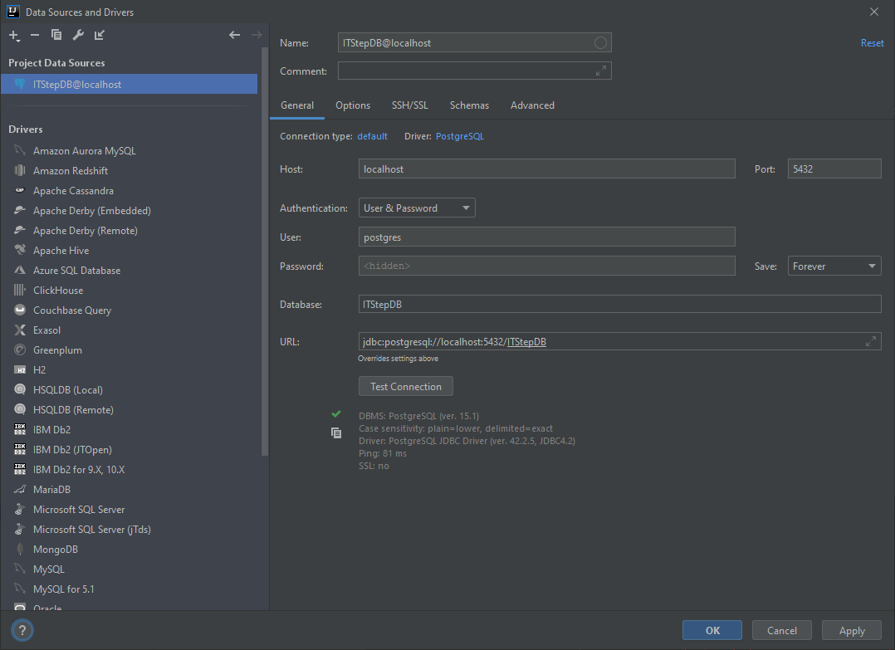
JDBC
Создаем подключение
к БД.

Slide 9
JDBC
Через MySQL.

Slide 10
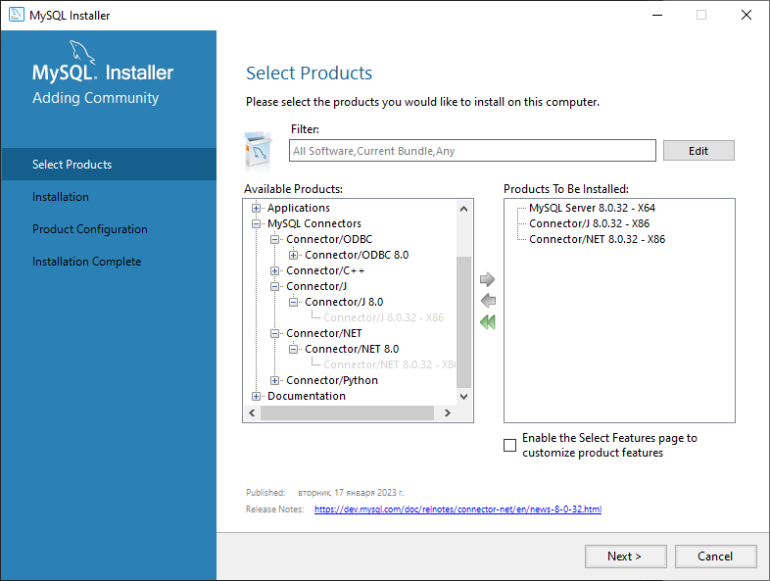
JDBC
Скачиваем и устанавливаем MySql. https://dev.mysql.com/downloads/installer/

Slide 11
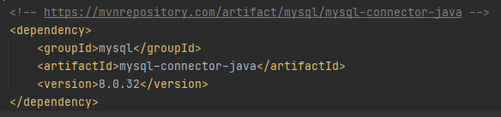
JDBC
В pom.xml добавляем библиотеку
https://mvnrepository.com/artifact/mysql/mysql-connector-java

Slide 12
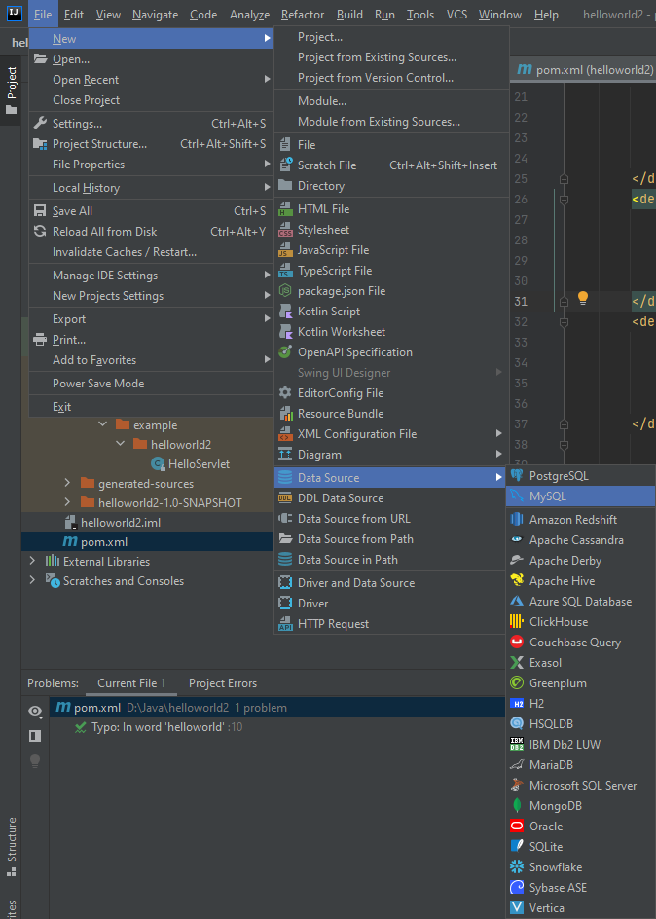
JDBC
Создаем подключение к БД.

Slide 13
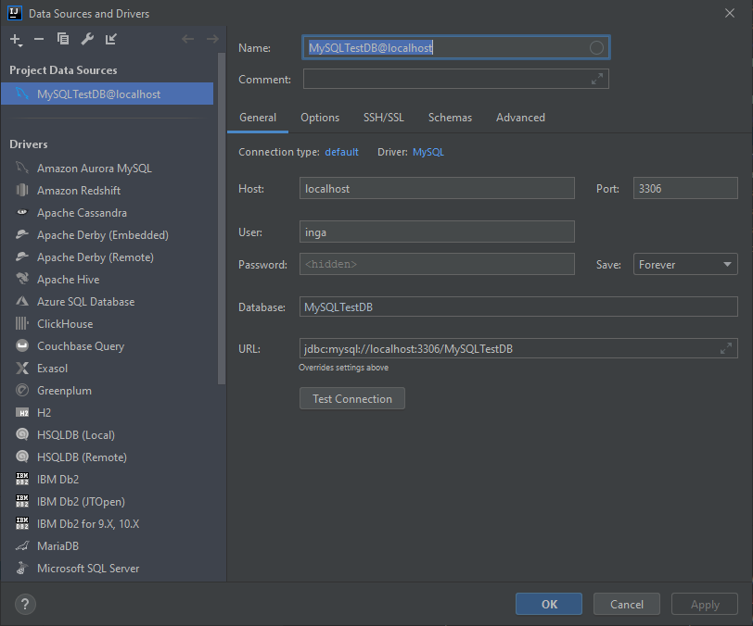
JDBC

Slide 14
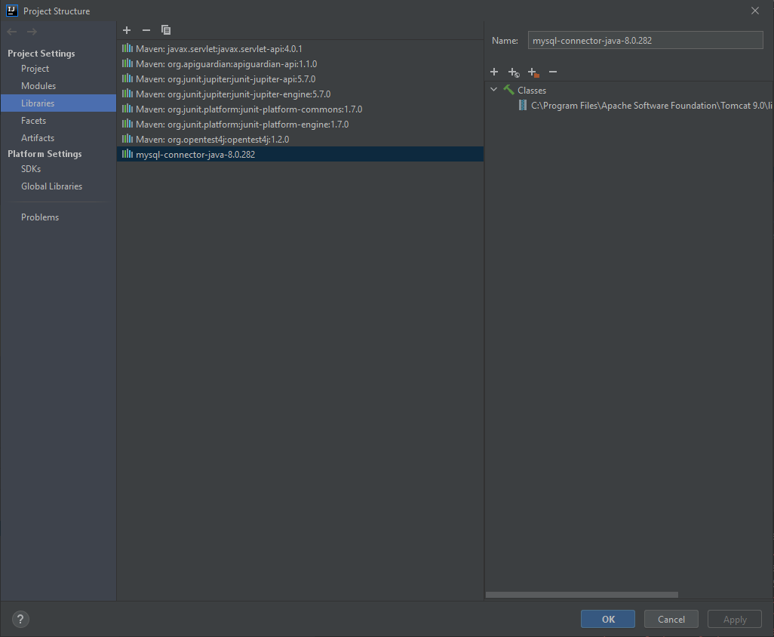
JDBC
Если не подключили зависимость, необходимо установить драйвер. https://downloads.mysql.com/archives/c-j/

Slide 15
JDBC
Подключение:
try{ String url = "jdbc:mysql://localhost:3306/MySQLTestDB"; String username = "root"; String password = "root"; Class.forName("com.mysql.jdbc.Driver"); try (Connection conn = DriverManager.getConnection(url, username, password)){ PrintWriter out = response.getWriter(); out.println("<html><body>"); out.println("<h1>" + message + "</h1>"); out.println("</body></html>"); } } catch(Exception ex){ PrintWriter out = response.getWriter(); out.println("<html><body>"); out.println("<h1>" + ex.getClass() + "</h1>"); out.println("</body></html>"); }

Slide 16
JDBC
Для взаимодействия с базой данных приложение отправляет серверу MySQL команды на языке SQL. Чтобы выполнить команду, вначале необходимо создаеть объект Statement. Для его создания у объекта Connection вызывается метод createStatement():
Statement statement = conn.createStatement();
Для выполнения команд SQL в классе Statement определено три метода:
executeUpdate: выполняет такие команды, как INSERT, UPDATE, DELETE, CREATE TABLE, DROP TABLE. В качестве результата возвращает количество строк, затронутых операцией (например, количество добавленных, измененных или удаленных строк), или 0, если ни одна строка не затронута операцией или если команда не изменяет содержимое таблицы (например, команда создания новой таблицы)
executeQuery: выполняет команду SELECT. Возвращает объект ResultSet, который содержит результаты запроса.
execute(): выполняет любые команды и возвращает значение boolean: true - если команда возвращает набор строк (SELECT), иначе возвращается false.

Slide 17
JDBC
String url = "jdbc:mysql://localhost:3306/MySQLTestDB"; String username = "root"; String password = "root"; Class.forName("com.mysql.jdbc.Driver"); try (Connection conn = DriverManager.getConnection(url, username, password)){ String sqlCommand = "CREATE TABLE products (Id INT PRIMARY KEY AUTO_INCREMENT, ProductName VARCHAR(20), Price INT)"; Statement statement = conn.createStatement(); statement.executeUpdate(sqlCommand); PrintWriter out = response.getWriter(); out.println("<html><body>"); out.println("<h1>" + "Database has been created!" + "</h1>"); out.println("</body></html>"); }
Notes:
statement.execute("use MyTestDbMySql");
String url = "jdbc:mysql://localhost:3306"; String username = "root"; String password = "inga17"; Class.forName("com.mysql.jdbc.Driver");

Slide 18
JDBC
Для добавления, редактирования и удаления данных мы можем ипользовать рассмотренный в прошлой теме метод executeUpdate. С помощью результата метода мы можем проконтроллировать, сколько строк было добавлено, изменено или удалено.
Statement statement = conn.createStatement(); int rows = statement.executeUpdate("INSERT Products(ProductName, Price) VALUES ('iPhone X', 76000)," + "('Galaxy S9', 45000), ('Nokia 9', 36000)");

Slide 19
JDBC
Для выборки данных с помощью команды SELECT применяется метод executeQuery:
Statement statement = conn.createStatement();
ResultSet resultSet = statement.executeQuery("SELECT * FROM Products");
while(resultSet.next()){
int id = resultSet.getInt(1);
String name = resultSet.getString(2);
int price = resultSet.getInt(3);
System.out.printf("%d. %s - %d \n", id, name, price);

Slide 20
Дякую за увагу!

